Slide 1
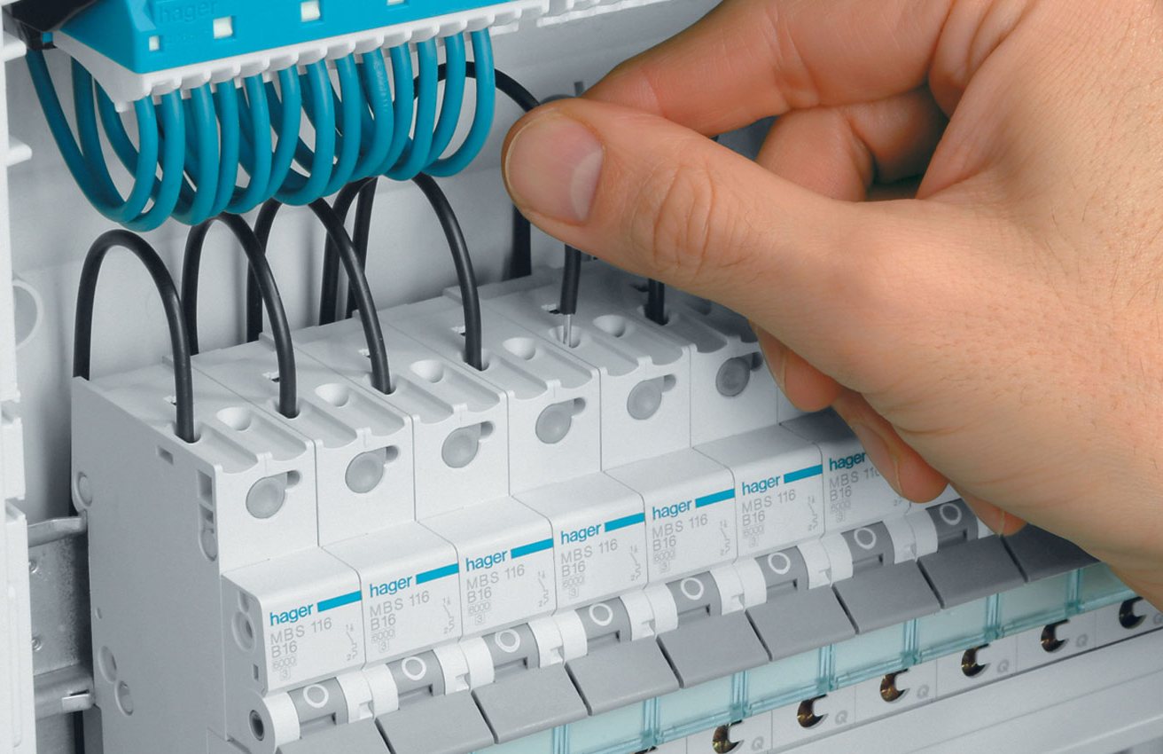

Ontwerpen (huisinstallatie) H2.1-2.4 Aansluiten op verdeelnet
Technologie
Middenkader Engineering Peter van der Linden

Slide 2

Leerdoelen
Ik ben instaat om een 1-fase of 3-fase netspanning te herkennen.
Ik ben instaat om de opbouw van een huisinstallatie uit te leggen.
Ik ben instaat om eigenschappen van de eindgroepen te benoemen.
Ik ben instaat om eigenschappen van de aardlekschakelaar te benoemen.

Slide 3
Inhoudsopgave
2.1 Aansluiten op het verdeelnet
2.2 1-fase netspanning en netstromen
2.3 3-fase netspanning en netstromen
2.4 3-fase aansluiting voordelen en nadelen
2.5 Aansluitwaarde
2.6 Gelijktijdigheidsfactor
2.7 Opbouw huisinstallatie
2.8 Eindgroepen (leiding)
2.9 Eindgroepen (zekering)
2.10 Eindgroepen (aantallen)
2.11 Eindgroepen (type zekeringen)
2.12 Aardrail & aarding
2.13 Aardlekschakelaar
2.14 Hoofdschakelaar
2.15 kWh-meter
2.16 Hoofdzekering
2.17 Verwerking

Slide 4
2.1 Aansluiten op het verdeelnet
De elektrische huisinstallatie wordt in de meterkast aangesloten op het openbare verdeelnet.
Het elektriciteitsnetwerk in Nederland is modern en vooruitstrevend:
Hoge bedrijfszekerheid
Betrouwbare energiecentrales
Goed bewerkbare bodem
Mogelijkheid tot eigen energie opwekking (zon en wind)
Voordat de elektrische huisinstallatie wordt aangesloten op het openbare verdeelnet, zal moeten worden voldaan aan een aantal aansluitvoorwaarden:
1-fase spanningsnet
3-fase spanningsnet
Aansluitwaarde
Gelijktijdigheidsfactor
Beveiliging

Slide 5
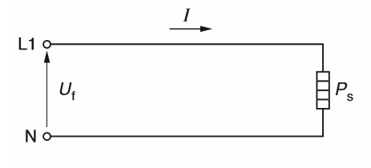
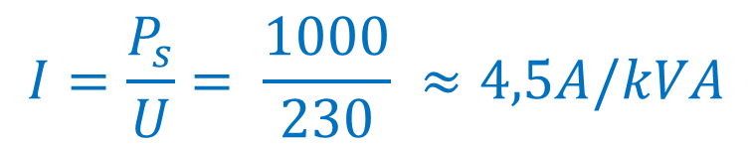

2.2 1-fase netspanning en netstromen
De huisinstallatie wordt aangesloten op één van
de fase voerende draden en de nul.
Het spanningsverschil tussen L en N is 230V.
De fasedraad wordt fase of lijn genoemd.
De aansluiting op het openbare verdeelnet bestaat uit L1, L2, L3, N, PE.
1-fase aansluitingen worden gebruikt in de huisinstallaties tot maximaal 5,5kVA.
Een vuistregel bij het ontwerpen is dat er 4,5A per kVA gebruikt mag worden.
$$P_{s}=U×I$$
$$I=\frac{P_{s}}{U}= \frac{1000}{230} ≈4,5A/kVA$$

Slide 6
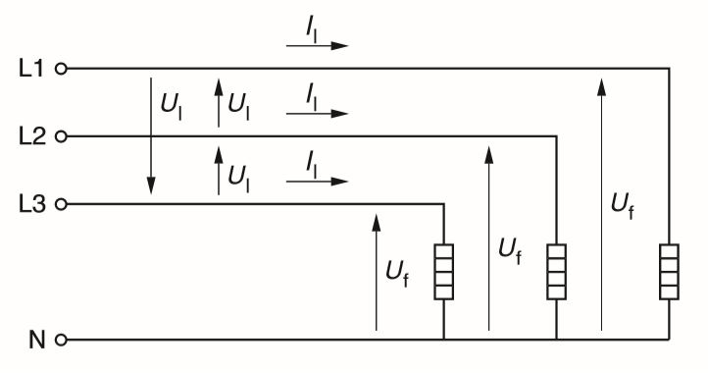
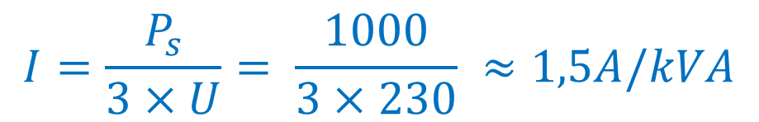

2.3 3-fase netspanning en netstromen
De huisinstallatie, utiliteit of industrie wordt aan-
gesloten op alle fase voerende draden en de nul.
Het spanningsverschil tussen L en N is 230V.
Het spanningsverschil tussen L1 en L2 is 400V.
De aansluiting op het openbare verdeelnet bestaat uit L1, L2, L3, N, PE.
3-fase aansluitingen worden gebruikt in de huisinstallaties, utiliteit of industrie vanaf 5,5kVA.
Een vuistregel bij het ontwerpen is dat er 1,5A per kVA gebruikt mag worden.
$$P_{s}=3×U×I$$
$$I=\frac{P_{s}}{3×U}= \frac{1000}{3×230} ≈1,5A/kVA$$

Slide 7

2.4 Voordelen en nadelen 3-fase aansluiting
Voordelen:
Kleinere aderdoorsnede
Lagere waarde van zekeringen
Schakelmateriaal voor lagere nominale stroom.
Nadelen:
4 geleiders
Duurdere aansluiting

Slide 8
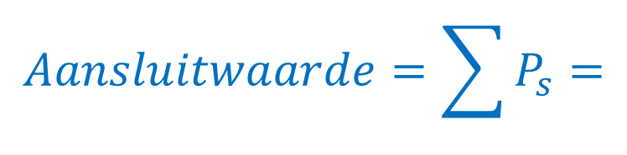


2.5 Aansluitwaarde
De grootte van het vermogen van de elektrische huisinstallatie wordt bepaald door de som van alle gebruikers.
Van alle verbruikers moet daarom ook het schijnbaar vermogen (Ps) bekend zijn, dit is ook altijd terug te vinden op de verbruikers.
De som van het schijnbaar vermogen wordt de aansluitwaarde genoemd.
Voorbeeld: Achter een eindgroep zitten 5 WCD’s, 10 lampen en drie toestellen (400VA, 1500VA en 500VA ).
$$Aansluitwaarde=\sum{P_{s}}=$$
$$1000+600+400+$$
$$1500+500=4000VA$$

Slide 9
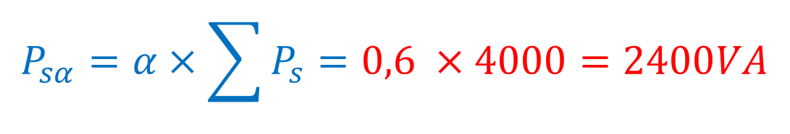
2.6 Gelijktijdigheidsfactor
De kans dat alle verbruikers in de woning (per eindgroep) tegelijkertijd in gebruikt zijn, is niet heel groot.
Deze kans wordt uitgedrukt in de gelijktijdigheidsfactor.
De gelijktijdigheidsfactor (α) is voor een huisinstallatie vastgesteld op x0,6.
De gelijktijdigheidsfactor voor utiliteit of industrie wordt gegeven in het bestek.
Voorbeeld: Alle verbruikers van een eindgroep hebben een gezamenlijk vermogen van 4000VA. Het verwachte vermogen waarop deze eindgroep ontworpen wordt is dan:
$$P_{sα}=α×\sum{P_{s}}=0,6 ×4000=2400VA$$

Slide 10
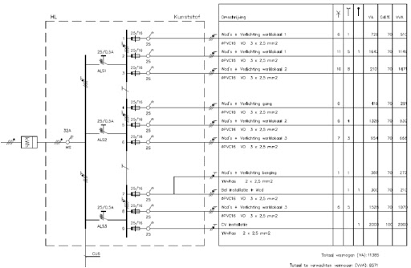
2.7 Opbouw huisinstallatie

Slide 11
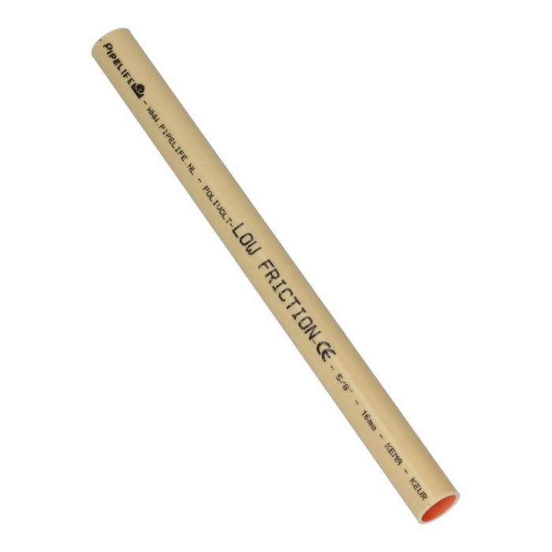
2.8 Eindgroep (leidingen)
Eindgroepen:
10A (oud / camping)
16A
20A
25A
Beveiliging:
Installatie automaat
D-patroon + schakelaar
Type leiding:
16mm HO7V-U 2,5mm²

Slide 12
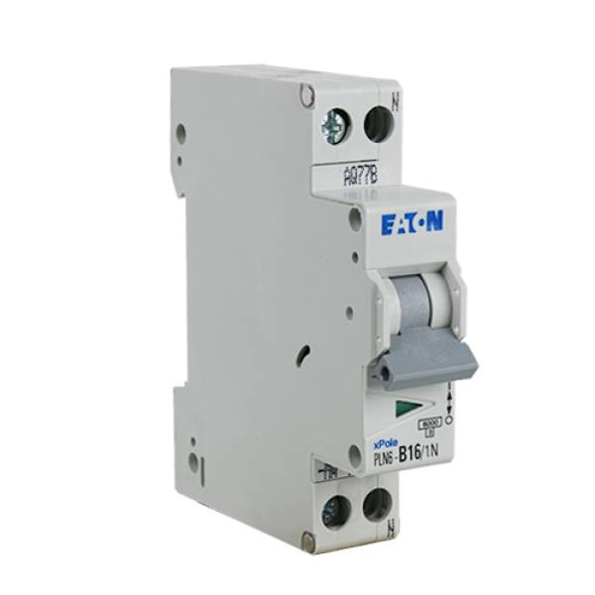
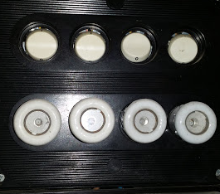
2.9 Eindgroep (zekering)
Eindgroepen gelijkmatig belasten:
Vermogen
Verlichting aansluiting
WCD aansluiting
Verdeling:
Minimaal over 2 eindgroepen
i.v.m. uitval verlichting
Belasting:
In = 16A
P = 230x16 = 3680VA

Slide 13
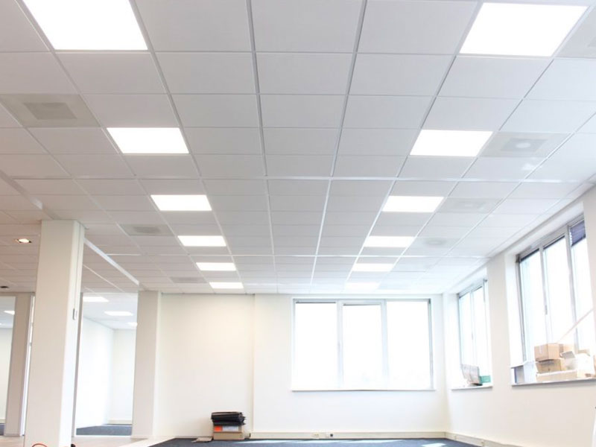
2.10 Eindgroep (type zekeringen)
Gemengde eindgroep:
Verlichting (max.1200VA)
WCD
Toestel ≤1500VA
Verlichtings eindgroep:
Hoofdzakelijk voor verlichting
Toestelgroep:
Toestel 1500–2000VA advies
Toestel >2000VA eis

Slide 14
2.11 Eindgroep (aantallen)
Richtlijn voor het aantal eindgroepen in de woning.
Woon oppervlakte | Aantal groepen
 | Eenvoudig | Normaal | Ruim
< 50m² | 3 | 4 | 5
51 – 75m² | 4 | 5 | 6
76 – 125m² | 6 | 7 | 8
>126m² | 7 | 8 | 9

Slide 15
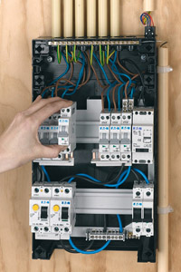
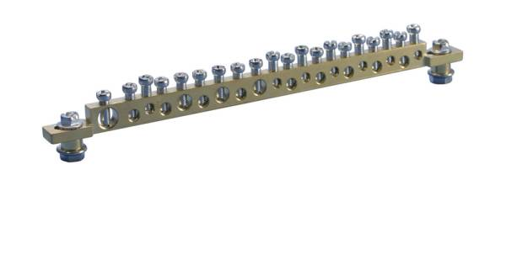
2.12 Aardrail en Aarding
PE draden niet onderbreken
PE draden niet aansluiten op
installatie automaat of D-patroon.
Aardrail
Centrale aarding via T-stelsel

Slide 16
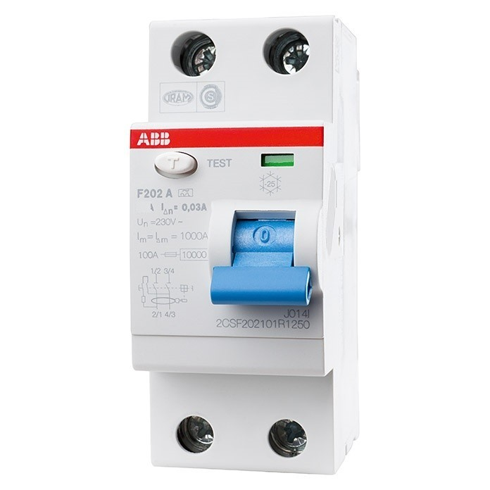
2.13 Aardlekschakelaar
Beveiligt elektrische installatie tegen verschilstromen
Normaliter max 30mA
Evenwichtige verdeling
Max 4 eindgroepen op één aardlekschakelaar
2 Aardlekschakelaars noodzakelijk,
enkel bij verlichtingsinstallatie
Aardlekschakelaar verplicht bij WCD,
verlichting en verplaatsbare toestellen

Slide 17
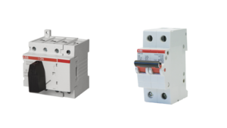
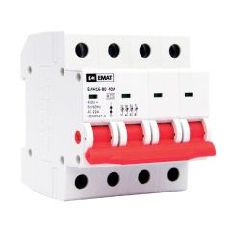
2.14 Hoofdschakelaar
Uitschakelen van de elektrische installatie.
Het is optioneel mogelijk voor de hoofdschakelaar
als gezekerde installatie automaat in te zetten.
Gewoonlijk één waarde hoger dan eindgroep.
Praktijk 20A of 25A.

Slide 18
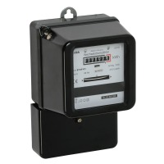
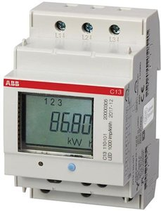
2.15 kWh-meter
Energie meter vanuit Nutsbedrijf
Oude meter:
Mechanische draaischijf
Verbruik
Nieuwe meter:
Elektronische meter
Verbruik
Slimme meter:
Elektronische meter
Verbruik
opbrengst

Slide 19
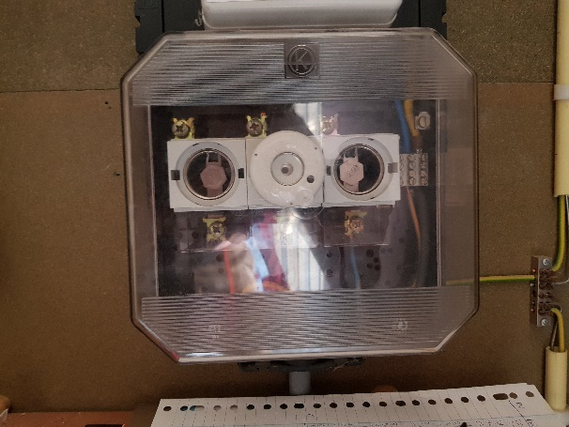
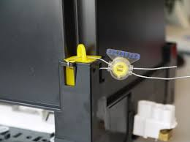
2.16 Hoofdzekering
Nutsbedrijf zekering:
35A (1f woning)
40A (1f/3f woning)
45A (3f woning)
Directe voeding
Geen onderbreking
Bestaande uit:
Fase (L)
Nul (N)
Aarde (PE)

Slide 20

2.17 Verwerking
Vragen uit het werkboek
EIT04
Theorie vraag 1 t/m 5
Praktijk vraag 1

